Slide 1
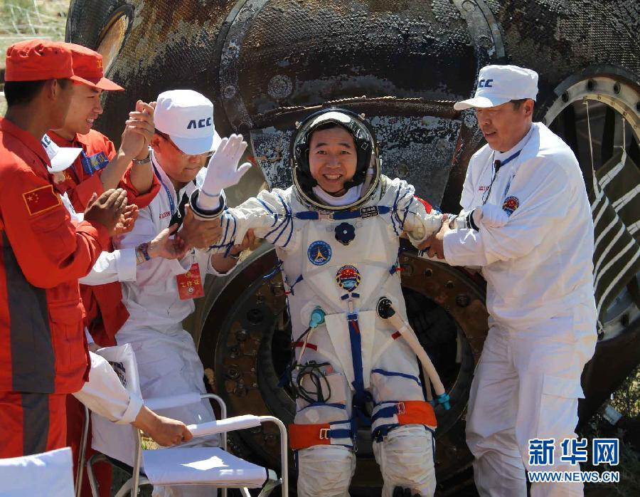
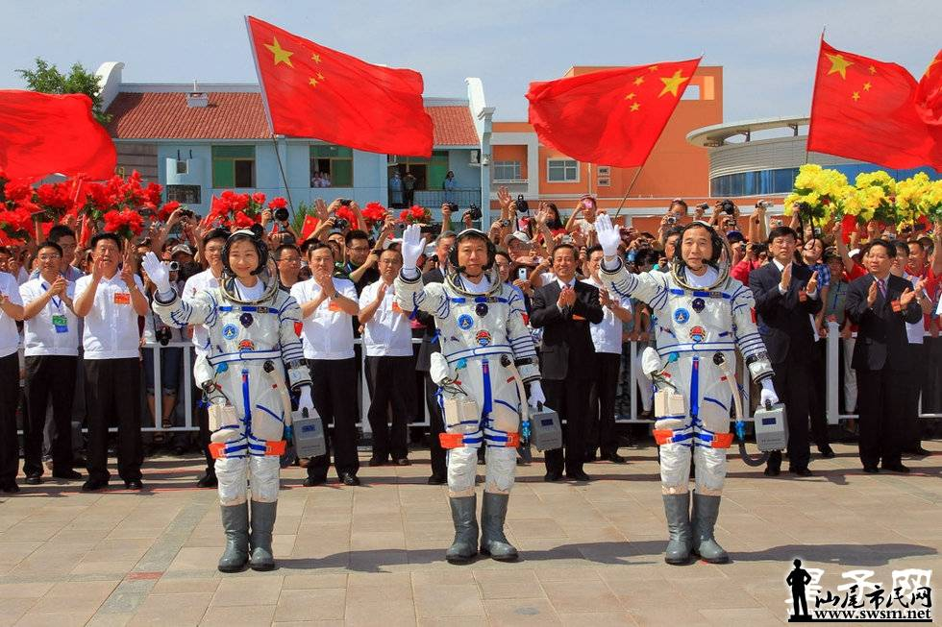
神九航天员返回地面后，主着陆场为他们安排的第一餐的食谱：粥、花卷、咸菜、清炒蔬菜、水果、清炖羊肉以及一些电解质饮料。既科学搭配又平常而有特色。
什么是电解质呢？

Slide 2

第二章 化学物质及其变化
第二节 离子反应
第一课时
酸、碱、盐在水溶液中的电离

Slide 3
实验探究
实验探究
下列物质是否具有导电性？
物质 | 蔗糖溶液 | 酒精 溶液 | 稀硫酸 | NaOH固体 | NaCl固体
是否具有导电性
NaOH
溶液
NaCl
溶液
无
无
有
无
无
有
有

Slide 4
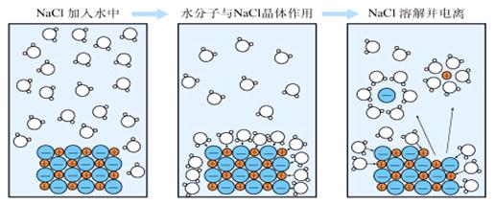
NaCl在水中溶解和电离的过程图
思考:
为什么NaOH固体、NaCl固体不导电，而它们的水溶液可导电？蔗糖溶液﹑酒精溶液却不能导电？

Slide 5
NaOH固体、 NaCl固体不能导电,是因为（ ）；
NaCl溶液、稀硫酸、 NaOH溶液能导电,是因为（
）；
蔗糖溶液、酒精溶液不能导电,是因为（ ）。
离子不能自由移动
在水分子的作用下，产生了大量
自由移动的离子
溶液中没有自由移动的离子

Slide 6
思考: NaCl溶液能导电，把 NaCl溶液换成
熔融状态下的NaCl（将NaCl受热熔化），
能否导电？稀硫酸能导电，把稀硫酸换成
纯硫酸（无水），能否导电？
实验证明：熔融状态下的NaCl也能导电（离子可以自由移动）；纯硫酸不能导电（纯硫酸中只含硫酸分子,不含离子），。
Notes:
l

Slide 7
一、电解质、非电解质
水溶液或熔融状
态下能够导电
1.电解质：
在水溶液或熔融状态下能够导电的化合物
水溶液和熔融状态
下都不能导电
2.非电解质：
在水溶液和熔融状态下都不导电的化合物
如蔗糖、酒精

Slide 8
思考与交流
1、铜、稀硫酸都能导电，其原因相同吗？它们是
电解质还是非电解质吗？
不同。都不是，电解质
必须是化合物。
2、 像CO₂、 SO₃、NH₃等，溶于水能导电，它们是否是电解质吗？
不是，电解质应是在一定条件（水溶液或熔融状态）下本身能产生离子的化合物。
3、像AgCl、CaCO₃这些难溶盐，它们几乎不溶 于水，它们是电解质吗？
由于它们溶解度太小，测不出（或难测）其水溶液的导电性，但熔融状态下它们能导电，所以是电解质。

Slide 9
思考：哪些类别的物质是电解质？哪些类别的物质是非电解质？

Slide 10
3.电解质、非电解质的类型
 | 电解质 | 非电解质
所含物质类型 | 酸：HCl、H₂SO₄、HNO₃、 H₂CO₃、CH₃COOH等 碱：NaOH、KOH、Ba(OH)₂、 Ca(OH)₂、NH₃·H₂O、Fe(OH)₃等 盐：NaCl、CaCO₃、NaHSO₄等 金属氧化物：Na₂O、CaO、Al₂O₃等 | 非金属氧化物： SO₂、SO₃、CO₂、CO、P₂O₅ 非酸性气态氢化物:NH₃ 大部分有机物：蔗糖、 酒精 、 CH₄
H₂O

Slide 11
启示：
1、能够导电的物质不一定是电解质,电解质 和非电解质必须是化合物。
2、电解质导电是有条件的，即电解质必须
在水溶液里或熔化状态 下才能导电。
3、酸、碱、盐、金属氧化物、水是电解质；非金属氧化物、NH₃、大部分有机物是非电解质。

Slide 12
想一想：
下列物质哪些是电解质？哪些是非电解
质？哪些能够导电？
⑴金属铜 ⑵固态NaCl ⑶石墨 ⑷H₂SO₄ ⑸稀H₂SO₄ ⑹KOH水溶液 ⑺ 熔融状态的KNO₃ ⑻蔗糖 ⑼ CO₂ ⑽ BaSO₄ ⑾ 酒精水溶液
电解质： ⑵ ⑷ ⑺ ⑽
非电解质： ⑻ ⑼
能够导电： ⑴ ⑶ ⑸ ⑹ ⑺

Slide 13
二、电离
电离：物质溶于水后或受热熔化时，离解成能够自由移动的离子的过程。
条件：溶于水或熔融（不是通电）
结果：产生自由移动的离子

Slide 14
三、电离方程式
电荷守恒
用电离方程式表示电离的过程.
原子守恒
书写下列物质的电离方程式:
HCl
H2SO4
NaOH
Ca(OH)2
KCl
Na2SO4
酸：
＝ H ⁺ + Cl⁻
电离时生成的阳离子全部是氢离子的化合物叫做酸．
＝ 2H ⁺ + SO₄²⁻
＝ Na ⁺ + OH⁻
碱：
电离时生成的阴离子全部是氢氧根离子的化合物叫做碱．
＝Ca²⁺ + 2OH⁻
＝ K ⁺ + Cl⁻
盐：
电离时生成金属离子（或NH₄⁺）和酸根离子的化合物叫做盐．
＝ 2Na⁺ + SO₄²⁻

Slide 15
思考：
NaHSO₄ 水溶液能电离出H⁺,属于酸吗？
NaHSO₄ ==Na⁺+H⁺+SO₄²⁻
阳离子不全部为氢离子，所以它不属于酸

Slide 16
书写电离方程式时的注意事项：
训练：
写出硫酸铜、氢氧化钡、硝酸、硝酸铵的电离方程
式并说出物质的类别。
1、阴阳离子拆开写，但原子团不能拆，
如：NO₃⁻、SO₄²⁻、OH⁻、NH₄⁺、CO₃²⁻等
2、阴、阳离子的个数由化学式决定，带电荷数由化合价决定。

Slide 17
CuSO₄
盐
＝ Cu² ⁺ + SO₄²⁻
碱
Ba(OH)2
＝ Ba²⁺ + 2OH⁻
酸
HNO₃
＝ H⁺ + NO₃⁻
NH₄NO₃
盐
＝ NH₄⁺ + NO₃⁻

Slide 18
课堂训练
1.下列状态的物质，既能导电又属于电解质的是( )
A.MgCl₂晶体 B.NaCl溶液
C.液态HCl D.熔融的KOH
D
2.下列物质的水溶液能导电，但属于非电解质的是（ ）
A.CH₃COOH B.Cl₂
C.NH₄HCO₃ D.SO₂
D

Slide 19
3.下列说法正确的是( )
A.NaCl溶液通电时才电离
B.溶于水后能电离出H ⁺ 的化合物都是酸
C.硫酸钡难溶于水，但硫酸钡是电解质
D.稀硫酸是电解质
4.下列物质中导电能力最差的是( )
A.液态汞 B.盐酸溶液
C.熔融NaOH D.固体KCl
C
D

Slide 20
本课小结：
酸
碱
混和物
电解质
盐
金属氧化物
1.物质
化合物
水
非金属氧化物：CO₂ 、 SO₂、SO₃
非酸性气态氢化物：NH₃
纯净物
非电解质
单质
乙醇、蔗糖等大部分有机物
不是电解质也不是非电解质
2.电离方程式

Slide 21
作业：导学

Slide 22
溶液的导电性的强弱取决于溶液的离子浓度及离子所带的电荷多少；离子的浓度越大，离子所带的电荷越多，则导电能力越强。
往Ba(OH)₂溶液中逐渐滴入稀硫酸，则溶液的导电能力如何变化？
先变小后变大

Slide 23
神九宇航员下仓第一餐喝的电解质饮料
用水将一组化合物溶解，制成电解质饮料。此饮料可补充人体新陈代谢的消耗。其电解质成分有钠离子、钾离子、镁离子、氯离子、硫酸根离子、磷酸根离子、柠檬酸盐等

